Slide 1
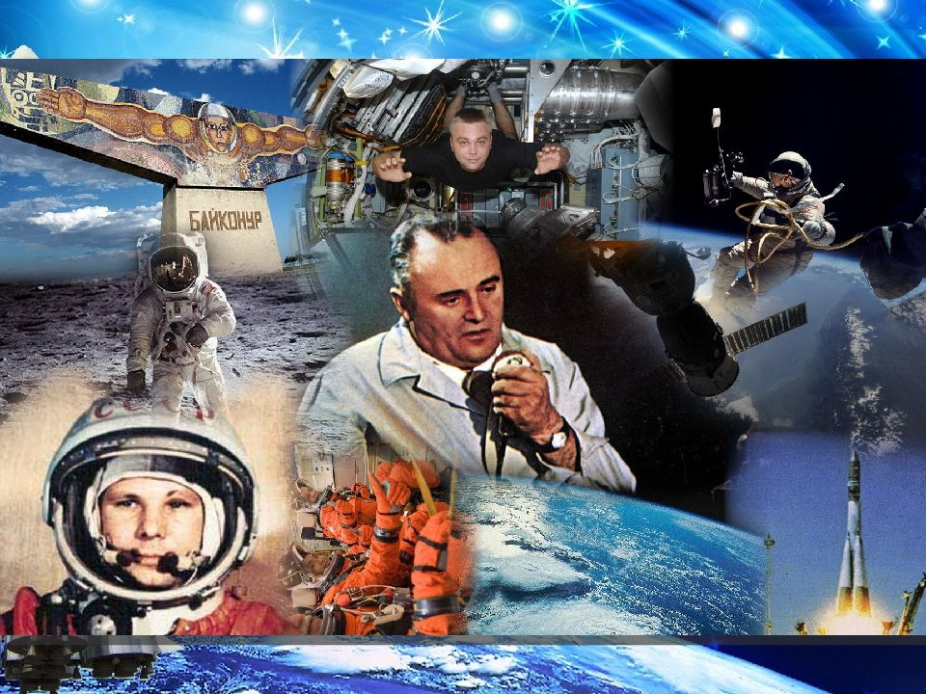
Космос куйаарын туһунан тугу билэбит?
Толордо: Сергеева С.К.,
педагог-психолог
МБДОУ д/с «Кэнчээри»

Slide 2
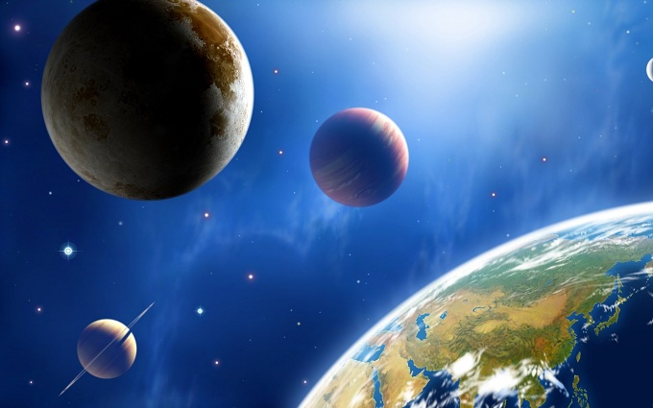
Космос диэн тугуй?
“Космос” диэн тыл (грек тылыттан kosmos – бэрээдэк, тутул, эйэ) сир-халлаан диэн суолталаах. Манна күн систиэмэтин планеталара, сулустар, галактика куйаара уонна онно киирсэр бары эттиктэр киирсэллэр. Судургутук быһаардахха, космос диэн Сири тулалыыр эйгэни ааттыыбыт.

Slide 3
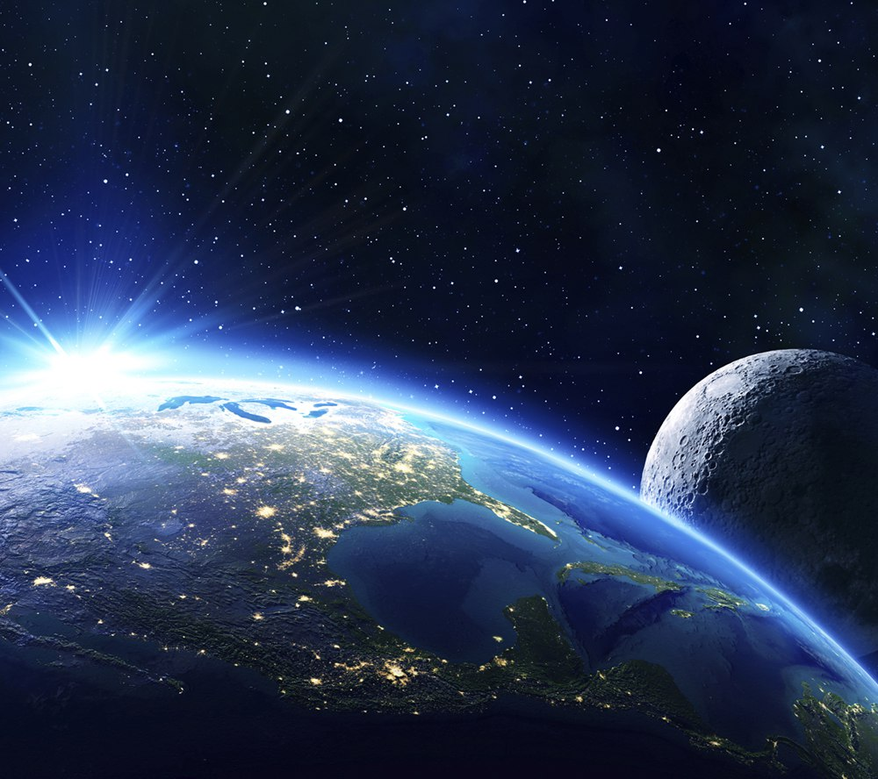
Космос төһө үрдүктэн саҕаланарый?
Атмосфера уонна космос кыраныыссата муора таһымыттан 100 км саҕаланар. Бу үрдүгү Карман лииньийэтэ дииллэр. Маннык үрдүккэ салгын чиҥэ олус кыра, инньэ гынан космическай хараабыл Сиргэ сууллубат туһугар, космос түргэнинэн көтөр (быһа холоон 7,9 км/сөк.).

Slide 4
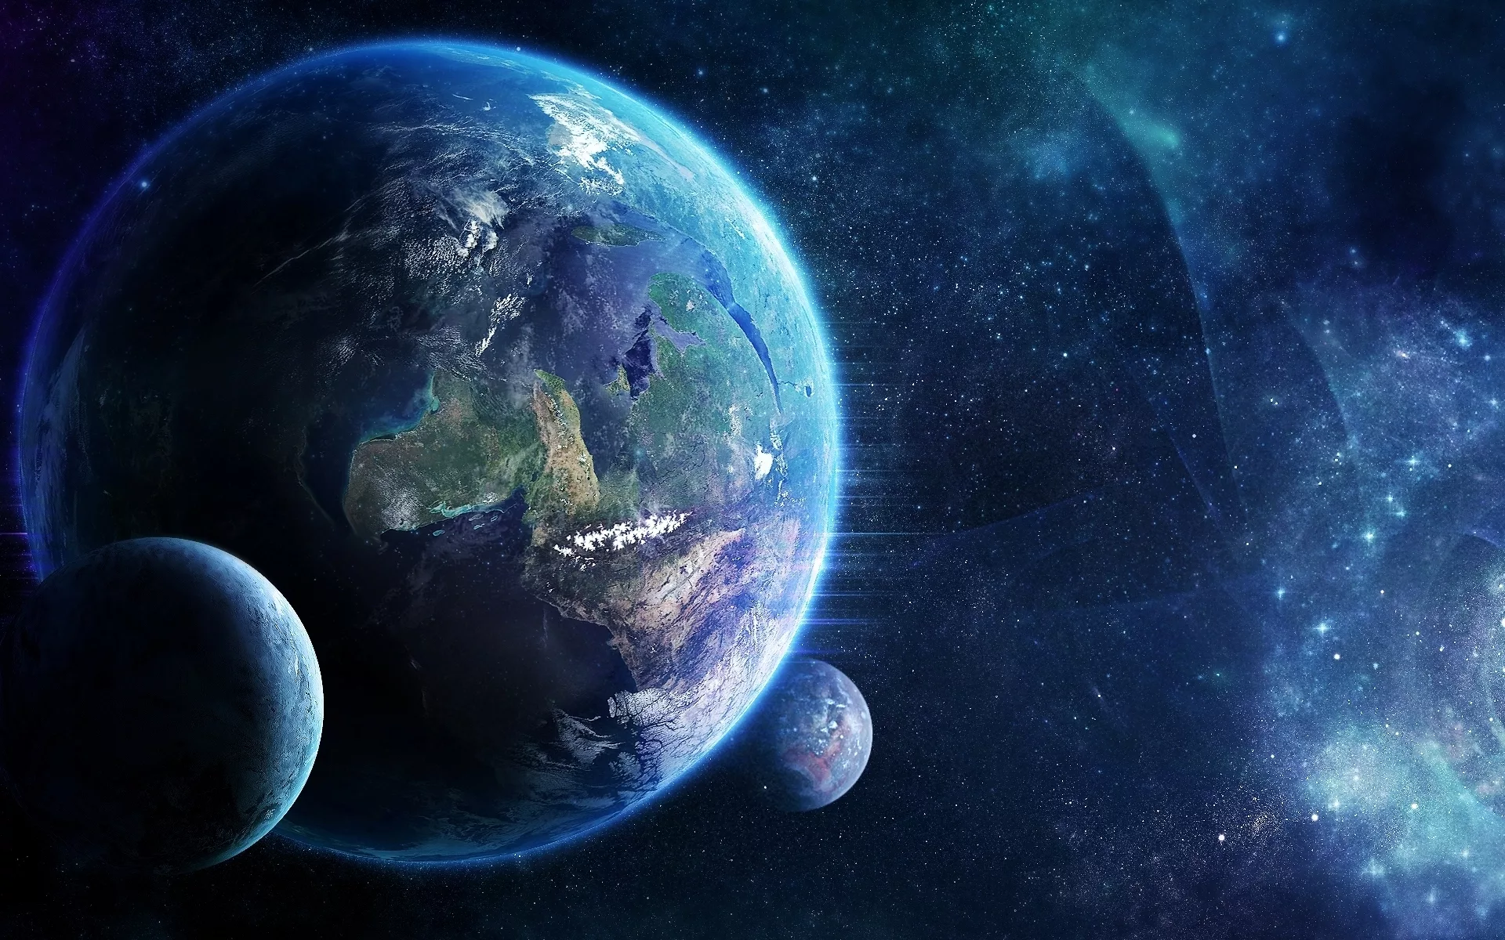
Космос хайдах температуралааҕый?
Космос уларыйа турар, араас температуралаах. Улахан аҥаара олус намыһах температуралаах (Кельвин шкалатынан 2,7 кыраадыс, ол эбэтэр -270 кыраадыс тымныы). Галактикаҕа чугаһаан истэх ахсын, тэмпэрэтиирэ сылыйан барар. МКС аттыгар температура эмиэ араастаһар. Холобур, Күн диэки хайыстахха, онно эмиэ Сиргэ курдук кыраадыс турар. Оттон Күнтэн ырааттахха -270 кыраадыска диэри тымныйар.

Slide 5
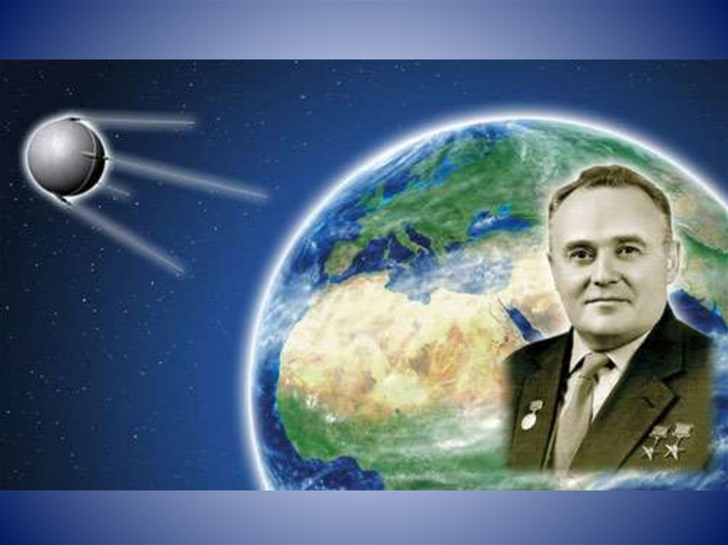
Королёв Сергей Павлович -космонавтика төрүттээччитэ.
Сэбиэскэй учуонай, ракета, космос техникатын уонна ракеталаах сэрии тэриллэрин тутааччыта. XX үйэ ракета уонна космос техникатын тутуутугар биир сүдү улахан, биллэр ѳңѳлѳѳх.
Сергей Королёв идеяларыттан сир бастакы спутнига, уонна Юрий Гагарины космоска кѳтүүтэ табыллыбыттара.
Социалистическай үлэ икки төгүллээх геройа, Ленин бириэмийэтин лауреата.

Slide 6
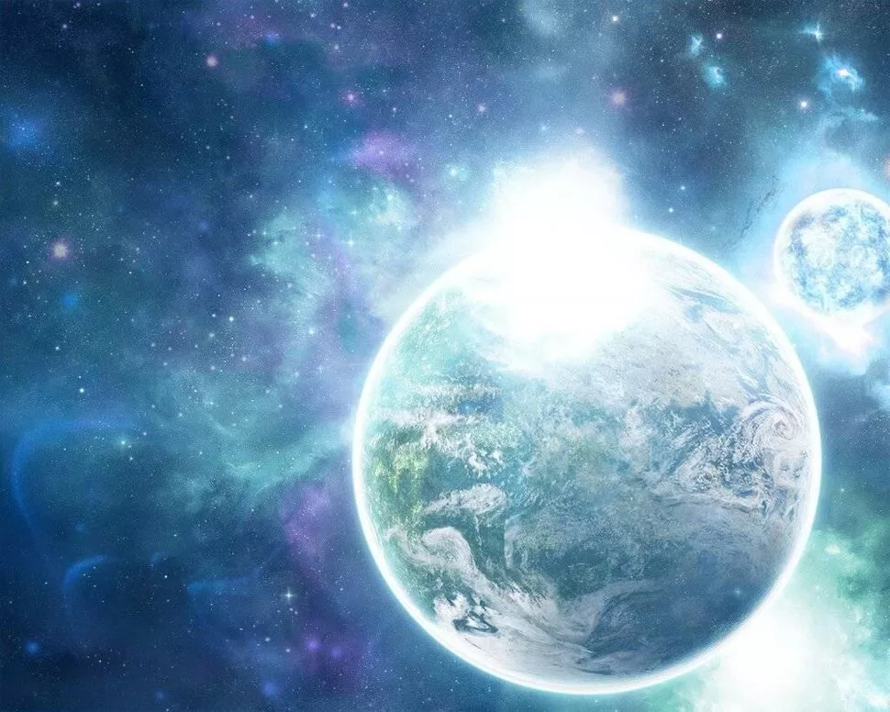
Белка уонна Стрелка хаһан көппүттэрэй?
Белка уонна Стрелка диэн
космонавт ыттар “Спутник-5”
хараабылынан 1960 сыллаахха
атырдьах ыйын 19 күнүгэр
көппүттэрэ. Көтүү сүрүн сыала –
тыыннаах организмҥа космос хайдах
дьайарын үөрэтии этэ. Эспэримиэн
түмүгүнэн ыттар көтөр кэмнэригэр эттэрин-сииннэрин температуралара уларыйбатаҕа, ыйааһына суох буолуу хаан эргииригэр дьайбатаҕа, вещество атастаһыыта кэһиллибэтэҕэ биллибитэ. Ыттар 25 чаас устата көппүттэрэ. Бу кэм устата хараабыл Сири 17 төгүл эргийбитэ, ол кэннэ Белка уонна Стрелка Сиргэ төннүбүттэрэ. Бастаан утаа, биохимия чинчийиитэ ыттар суукканы быһа көтөн стресстээбиттэрин көрдөрбүтэ. Ол эрээри, Сиргэ түһэн баран, туруктара үчүгэй буолбута.

Slide 7
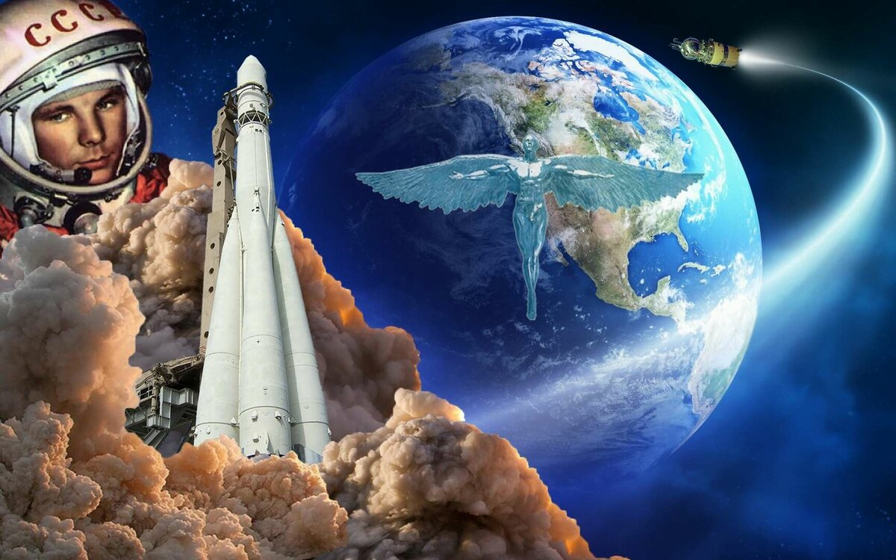
Бастакы космонавт
Юрий Гагарин “Восток” хараабылынан
космоска 1961 сыллаахха муус устар 12 күнүгэр көппүтэ. Кини онно 1 чаас 48 мүн. көппүтэ. Сиртэн саамай ырааппыта 327 км этэ. Хараабыл көтүөҕүттэн 108 мүнүүтэ буолан баран, Сиргэ түһэригэр түргэнин кыччатан барбыта. Москуба бириэмэтинэн 10 чаас 55 мүн. космонавт Саратов уобалаһын Терновскай оройуонун Смеловка дэриэбинэтин аттыгар Волга биэрэгэр кэлэн түспүтэ.

Slide 8
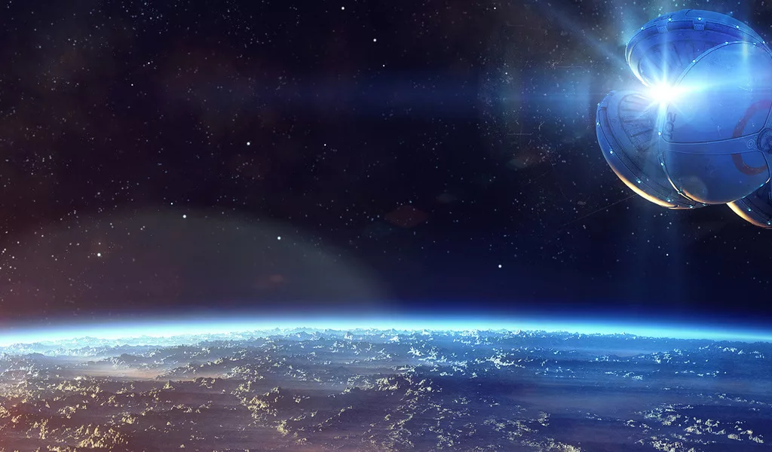
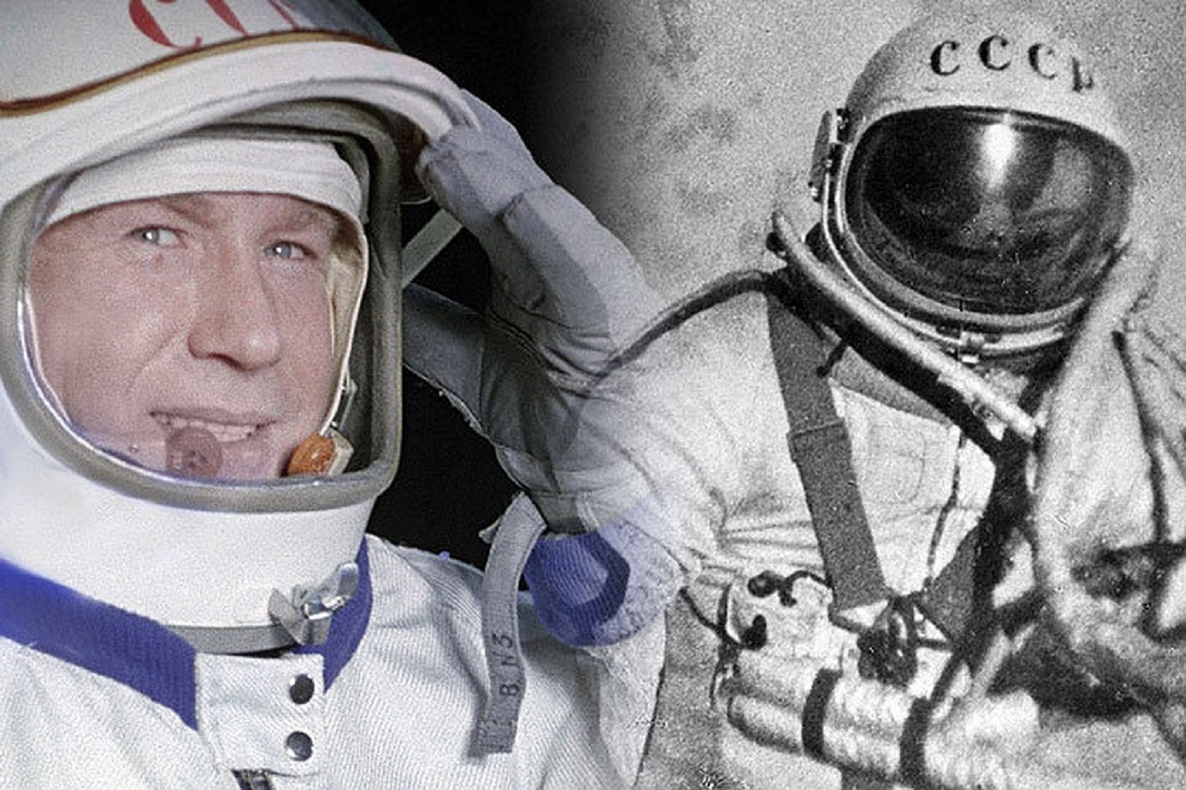
Аһаҕас космоска ким аан бастаан тахсыбытай?
Аһаҕас космоска аан бастаан Алексей Леонов тахсыбыта. Ити 1965 сыл кулун тутар 18 күнүгэр этэ. “Восход-2” хараабылтан тахсыбыта, хараабылы Павел Беляев көтүппүтэ. Аһаҕас космоска тахсарыгар анаан-минээн шлюз камерата туруоруллубута, ол шлюз 36 үрүллэр секцияттан турара. Космоска хараабыл үөһэ люгунан тахсыбыта. Леонов аһаҕас космоска уопсайа 12 мүн. 9 сөк. сылдьыбыта. Кини ити кэм иһигэр оҥоруохтаах эспэримиэнин, кэтээн көрүүлэрин ыыппыта. Леонов хараабылтан ыстаал торуоһунан тутуллубута. Ити торуос электро-боруобаттаах этэ. Инньэ гынан, кини экипажка мэдиссиинэ кэтээн көрүүлэрин, тэхиниичэскэй көрдөрүүлэри биэрбитэ, итиэннэ хараабыл хамандыырын кытары төлөпүөнүнэн сибээстэһэрэ.

Slide 9
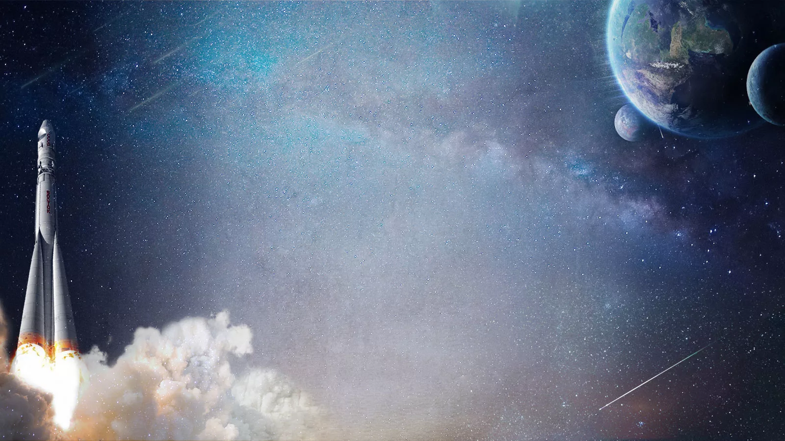
Халлаан куйаарыгар Космоска көтүү Олох сайдыытын Үрдүк чыпчаала, Өлбөт-сүппэт туоһута.

